Slide 1








特定地域づくり事業協同組合制度について
地域の活力と持続可能性を支える新しい取り組み
全国空き家アドバイザー協議会◯◯県◯◯支部
2025年11月勉強会資料

Slide 2














制度の背景と目的
背景と課題
制度の目的
人口急減地域
人口急減地域における課題解決
日本各地で深刻化する人口減少が地域社会に与える影響
地域産業の担い手不足を解消し、地域経済の活性化を図る
担い手不足
安定的な雇用環境の創出
農林水産業や商工業といった地域産業の担い手不足という喫緊の課題
地域内外からの若者等の誘致を促進し、安定した雇用と給与水準を確保する
地域経済の活性化
地域事業の維持・拡大
持続可能な地域社会の構築に向けた課題解決の必要性
地域事業者の事業継続と発展を支援し、地域活性化に貢献する
2 / 8

Slide 3














特定地域づくり事業の定義
特定地域づくり事業とは
ワークフロー
季節ごとの労働需要に応じて複数の事業者のもとで働く「マルチワーカー」に係る労働者派遣事業を指します。
特徴
年間を通じて安定した雇用を創出す
労働者
派遣
事業者
労働
地域における多様な働き方を支援
季節労働の調整と効率的な人材配分
特定地域づくり事業の目的
地域産業の持続可能な発展に寄与
指定された地域において、労働者の安定した雇用と、地域産業の担い手不足の解消を促進し、地域の活性化に寄与することを目的としています。
「マルチワーカー」は、季節ごとの労働需要に応じて複数の事業者のもとで働く労働者を指します。
3 / 8

Slide 4












制度の仕組み
認定のプロセス
対象地域
人口急減地域における農林水産業や商工業などの地域産業の担い手不足を解消
1
対象地域
人口急減地域であることが前提となります
実施主体
2
実施主体
中小企業等協同組合法に基づく事業協同組合が主体となり、地域産業の担い手を確保
中小企業等協同組合法に基づく事業協同組合が主体となります
3
事業内容
「特定地域づくり事業」を行うことが必須です
規制緩和措置
労働者派遣事業を許可制ではなく届出制で実施することが可能に（無期雇用職員に限る）
4
認定者
都道府県知事が、組合が一定の要件を満たすものとして認定します
規制緩和
5
認定された組合は、労働者派遣事業を許可制ではなく届出制で実施することが可能になります
6
財政支援
組合の運営費に対して財政的な支援を受けることができます
4 / 8

Slide 5




















財政支援の内容
財政支援の概要
資金の流れ
特定地域づくり事業推進交付金
国が市町村に対して行う財政支援の名称
支援の目的
組合の安定的な運営を支えることを目的としています
国
市町村
特定地域づくり事業協同組合
活用方法
組合の運営費（職員の人件費、事務費など）に充当されます
支援の効果
継続可能な事業運営
地域経済の活性化
組合の運営費が補助されることで、地域における多岐にわたる事業を継続的に実施が可能
財政支援により、地域経済の活性化に貢献することが期待されています
5 / 8

Slide 6












期待される効果
労働者にとってのメリット
地域にとってのメリット
持続可能な地域社会の実現
安定した雇用環境と一定の給与水準が確保される
地域産業の担い手不足が解消される
地域の特性を活かした持続可能な発展が可能になる
地域事業者の事業の維持・拡大が促進される
安心して地域で働くことができるようになる
若年層の地域移住を促進し、地域の活力が生まれる
多様な働き方を可能にすることで地域活性化に貢献
地域内外からの若者などの誘致に繋がる
地域の産業と人材のバランスが保たれる
多様な働き方の機会が増える
人口急減地域の持続可能性が高まる
地域の多様性と活力が増す社会が実現する
6 / 8

Slide 7



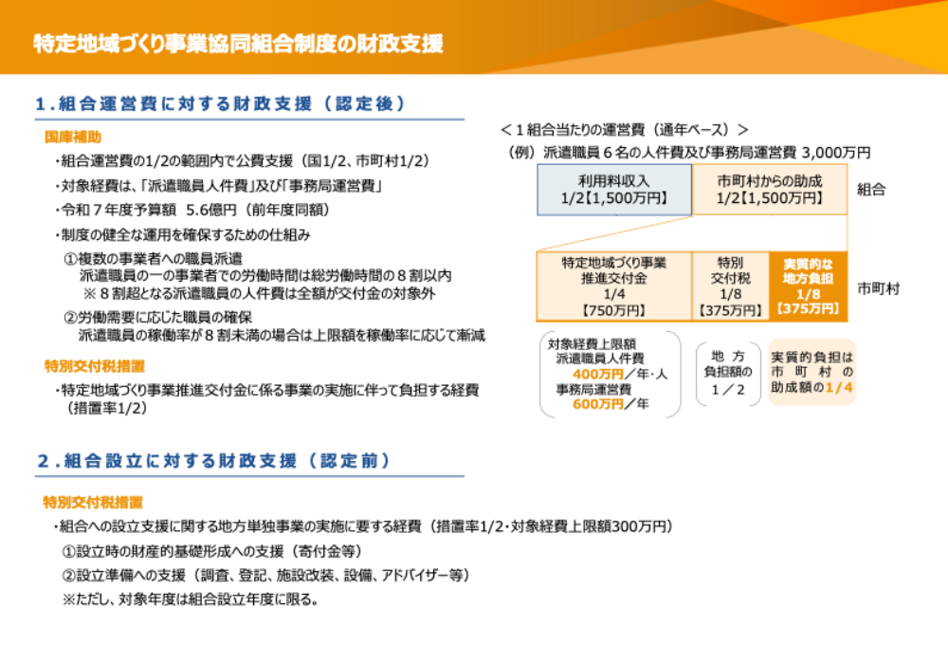
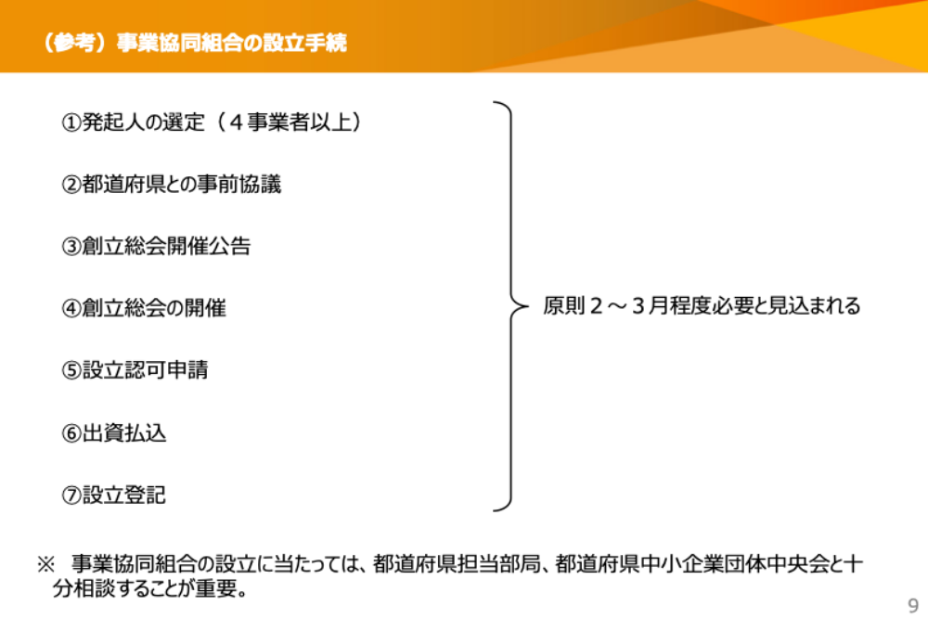


制度を利用することで
空き家課題解決へ大きな力になると共にその運営を「全国空き家アドバイザー協議会支部」が行えば安定した収入源にも繋がります。
地域の活力とノウハウを持った若者を流入させ、新たな支部の収入源にも活用できる可能性も。
また、組合運営費については国から1/2の支援を受けることも可能で自治体としても導入がしやすく今がチャンスです。
国の制度・予算は早く導入したところに大きなメリットがあることが多いです。
地域で活用を検討する場合は本部事務局へお早めにご相談ください。
7 / 8

Slide 8











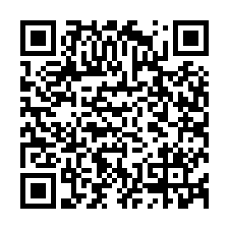


まとめ
特定地域づくり事業協同組合制度の意義
特定地域づくり事業協同組合制度は、人口急減地域における農林水産業や商工業などの地域産業の担い手不足という喫緊の課題に対し、季節ごとの労働需要に応じた「マルチワーカー」の派遣を可能にする事業協同組合を認定し、財政的・制度的な支援を行うものです。
今後の展望
労働者への支援
地域への貢献
安定した雇用環境と一定の給与水準を提供し、地域内外からの若者等の誘致を促進します。
地域産業の担い手不足を解消し、地域事業の維持・拡大を支援することで、持続可能な地域社会の構築に貢献します。
さらなる情報入手先
本制度に関する詳細情報については、以下の公式サイトをご参照ください。
総務省：地域力の創造・地方の再生｜特定地域づくり事業協同組合制度
8 / 8

